Slide 1
МИНИСТЕРСТВО ОБРАЗОВАНИЯ СТАВРОПОЛЬСКОГО КРАЯ
ПУБЛИЧНАЯ ДЕКЛАРАЦИЯ ЦЕЛЕЙ И ЗАДАЧ МИНИСТЕРСТВА ОБРАЗОВАНИЯ
СТАВРОПОЛЬСКОГО КРАЯ НА 2021 ГОД
Ставрополь, 2021

Slide 2
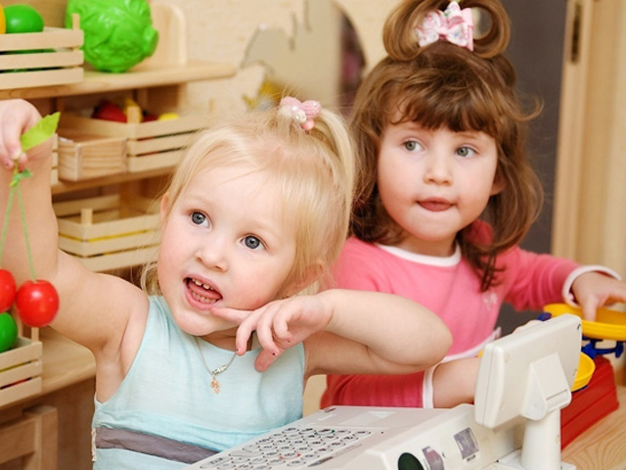
Дошкольное образование
МИНИСТЕРСТВО ОБРАЗОВАНИЯ СТАВРОПОЛЬСКОГО КРАЯ
Цель I. Сохранение доступности дошкольного образования для детей 3-7 лет
Цель II. Обеспечение доступности дошкольного образования для детей от 2 месяцев до 3 лет
Цель III. Создание дополнительных мест, в том числе с обеспечением необходимых условий пребывания детей с ОВЗ и детей-инвалидов
100%
96,52%
1815 мест
Notes:
В текущем году в крае будет сохранена доступность дошкольного образования для детей в возрасте от 3 до 7 лет на уровне 100 %.
За счет создания 1815 дополнительных мест, в том числе с обеспечением необходимых условий пребывания детей с ОВЗ и детей-инвалидов, планируется к концу 2021 года повысить доступность дошкольного образования для детей в возрасте до 3-х лет до отметки в 96,52 %.

Slide 3
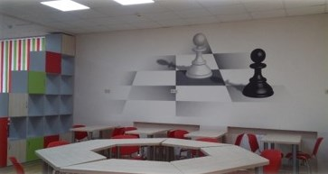
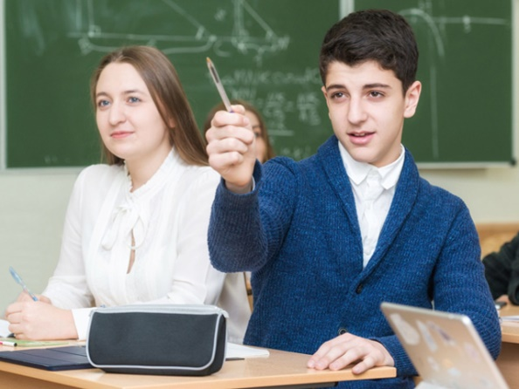
Общее образование
МИНИСТЕРСТВО ОБРАЗОВАНИЯ СТАВРОПОЛЬСКОГО КРАЯ
Создание 2370 новых мест и реконструкция 160 мест в школах края
Открытие 54 центров образования цифрового и гуманитарного профилей «Точка роста»
Внедрение цифровой образовательной среды в 61 общеобразовательной организации
Подключение 185 общеобразовательных организаций края к информационно-телекоммуникационной сети «Интернет» с использованием волоконно-оптических линий связи
Программа «Дети Ставрополья»: гранты для ВУЗов, Премия Губернатора Ставропольского края, проект по сопровождению учителей, комплексный проект по выравниванию условий для получения качественного образования
Notes:
С целью повышения доступности и качества образования в крае продолжится работа по созданию новых мест в школах.
В текущем году планируется создать 2370 новых мест (г. Михайловск один объект на 1002 места, г. Кисловодск два объекта на 1000 и 116 мест, г. Пятигорск один объект на 252 места) и реконструировать корпус на 160 мест, в с. Величаевском Левокумского округа.
В рамках Национального проекта «Образование» на базе 54 образовательных организаций планируется создание центров естественнонаучного профиля «Точка роста».
Кроме того, будет внедрена модель цифровой образовательной среды в 61 школе.
Продолжится работа по подключению к информационно-телекоммуникационной сети «Интернет» с использованием волоконно-оптических линий связи, будет подключено 185 общеобразовательных организаций края.
В прошлом году утверждена краевая программа «Дети Ставрополья», одним из направлений которой является повышение качества образования в школах края. Краевым институтом развития образования в рамках программы реализуются проекты по повышению качества деятельности методических служб по сопровождению учителей, по выравниванию условий для получения качественного образования школьниками. В текущем году планируется объявить гранты для ВУЗов, которые будут проводить работу с талантливыми детьми, в том числе подготовку школьников к участию во Всероссийской олимпиаде школьников. Педагогические работники, подготовившие ребят к участию на региональном и заключительном этапе олимпиады, получат премию Губернатора Ставропольского края. Традиционно осенью пройдут профильные смены на базе краевого центра экологии и туризма.

Slide 4
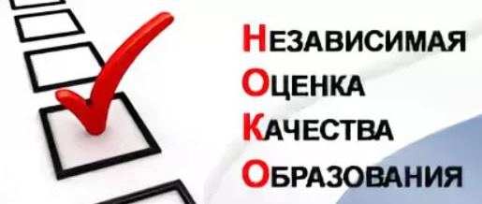
Независимая оценка качества образования
МИНИСТЕРСТВО ОБРАЗОВАНИЯ СТАВРОПОЛЬСКОГО КРАЯ
Образовательных организаций, подлежат независимой оценке качества условий осуществления образовательной деятельности образовательными организациями в 2021-2023 годах
Организаций, в отношении которых в 2021 году будет проведена независимая оценка качества условий осуществления образовательной деятельности образовательными организациями
146
58
Notes:
В соответствии с действующим законодательством проводится независимая оценка качества образования.
На сегодняшний день в Ставропольском крае функционируют и подлежат проведению независимой оценки качества 146 государственных образовательных организаций различной ведомственной принадлежности и иных организаций, расположенных на территории Ставропольского края и осуществляющих образовательную деятельность за счет бюджетных ассигнований бюджета Ставропольского края.
В 2021 году планируется провести независимую оценку качества в отношении 58 образовательных организаций (40% от общего количества организаций, подлежащих НОК в течение трех ближайших лет).

Slide 5
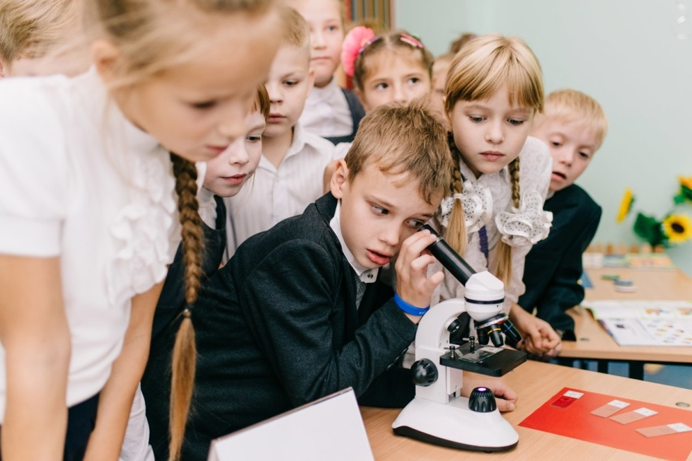
Дополнительное образование детей
МИНИСТЕРСТВО ОБРАЗОВАНИЯ СТАВРОПОЛЬСКОГО КРАЯ
Детей в возрасте от 5 до 18 лет будет охвачено дополнительным образованием в 2021 году
Сельская школа с 2019 года ведет работу по созданию условий для занятий физической культурой и спортом
Детских технопарка «Кванториум» создано в Ставропольском крае, в них занимается 2141 ребенок
Мобильный технопарк «Кванториум» работает для детей из сел и малых городов края. Охвачено 1126 детей
Центром цифровой образовательной среды «IT-куб» охвачено 1322 школьника
Региональный центр выявления, поддержки и развития способностей и талантов детей будет создан в 2023 году
67%
131
2
1
1
1
Notes:
Реализация мероприятий регионального проекта «Успех каждого ребенка» позволит внедрить современные управленческие и организационно-экономические механизмы в системе дополнительного образования детей.
В 2021 году в десяти пилотных территориях края будет внедрена целевая модель дополнительного образования детей; обеспечено персонифицированное финансирование и персонифицированный учет детей.
С этой целью на базе ГБУ ДО «Краевой центр экологии, туризма и краеведения» создан региональный модельный центр дополнительного образования детей в Ставропольском крае, актуализирована работа Навигатора программ дополнительного образования. Работа Навигатора и персонифицированный учет позволяют в официальной статистике исключить задвоенность детей, занимающихся в системе дополнительного образования.
В результате: доля детей, охваченных дополнительным образованием, вырастет с 67% в 2021 году до 75% в 2024 году.
Продолжена работа по ремонту спортивных залов и созданию спортивных клубов в общеобразовательных организациях, расположенных в сельской местности. Так, в 2021 году в 131 организации будут обновлены и созданы условия для занятий детьми спортом.
Остается актуальной деятельность по охвату детей дополнительным образованием естественнонаучной и технической направленностей: Центр цифровой образовательной среды «It-куб», мобильный и детские технопарки «Кванториум».
Разработана Концепция создания на территории Ставропольского края регионального центра выявления, поддержки и развития способностей и талантов у детей и молодежи. Для каждого ребенка созданы возможности для формирования индивидуальной образовательной траектории.

Slide 6
Воспитание детей
МИНИСТЕРСТВО ОБРАЗОВАНИЯ СТАВРОПОЛЬСКОГО КРАЯ
Внедрение примерной программы воспитания в общеобразовательных организациях
Реализация Стратегии развития воспитания в Ставропольском крае в 2021-2025 годах
Ставропольский край в числе 10 субъектов Российской Федерации, реализующих пилотный проект по внедрению в школы ставок советников директоров по воспитательной работе. В рамках пилотного проекта предусмотрено 416 ставок:
Советник по воспитанию – 375
Муниципальный координатор – 40
Региональный координатор – 1
Сотрудник регионального штаба РДШ – 5
Notes:
В 2021 году Ставропольский край стал одним из десяти пилотных регионов по внедрению в школы ставок советников директоров по воспитательной работе в рамках реализации федерального проекта «Патриотическое воспитание граждан Российской Федерации» национального проекта «Образование». Предусмотрено 416 ставок. Реализация проекта позволит внедрить в школы 375 советников по воспитанию, на муниципальном уровне уже начали свою деятельность 40 муниципальных координаторов. Определен один региональный координатор и пять специалистов регионального штаба РДШ.
Справочно:
С 21 января по 21 марта 2021 года проходил Всероссийский конкурс «Навигаторы детства» на платформе Корпоративного университета РДШ по отбору кандидатов на должность советника по воспитанию и муниципального координатора. Участие приняли более 1000 человек. На должность муниципального координатора отобрано 40 специалистов, на должность советника по воспитанию – 375 человек.
В период с марта по август 2021 года победители конкурса «Навигаторы детства» будут проходить заочное обучение, а затем в течение семи дней очное на базе международного детского центра «Артек». Делегация Ставропольского края поделена на 14 групп.
Для первой группы (50 человек) с 23 по 29 марта прошло очное обучение в Артеке по программе повышения квалификации «Воспитательная деятельность в общеобразовательный организации». Программа включает 6 модулей и рассчитана на 106 часов: «Государственная политика в сфере образования», «Негативные явления в подростково-молодежной среде, информационные угрозы», «Реализация проектов и мероприятий Российского движения школьников (РДШ) в практике воспитательной работы в общественной организации», «Теория и практика воспитательной работы с детьми и подростками», «Программа воспитания как документ, структурирующий процесс воспитания в общеобразовательной организации» и модуль «Основы «Артековской педагогики».
Вторая группа (30 человек) отправилась в Артек с 1 по 7 апреля 2021 года.
Реализация пилотного проекта позволит выстроить систему воспитания на всех уровнях: школьном, муниципальном и региональном, а также вовлечь школьников в деятельность детских общественных организаций, развить в них лидерские качества, социально активную личность. Проект реализуется совместно с РДШ. Разработан план активностей выходного дня на текущий год. Педагоги приняли участие в конкурсе «Навигаторы детства». Пилотными площадками определено 375 школ, более 20 тысяч школьников уже вовлечено в РДШ.
В целях реализации изменений Федерального закона «Об образовании», которые касаются непосредственно системы воспитания, с 1 сентября 2020 года все школы края проходят апробацию примерной программы воспитания, в которой отдельным блоком выдеделен модуль гражданского и патриотического направления.
С 2021 года реализуется региональный проект «Патриотическое воспитание», в рамках которого продолжена работа по вовлечению школьников в юнармейское движение. Сейчас в ряды Юнармии вступило более 16 тысяч школьников в возрасте от восьми лет.
Также пересмотрены подходы к воспитательной работе в целом. На межведомственном уровне разработана Стратегия развития воспитания в Ставропольском крае в 2021-2025 годах.

Slide 7
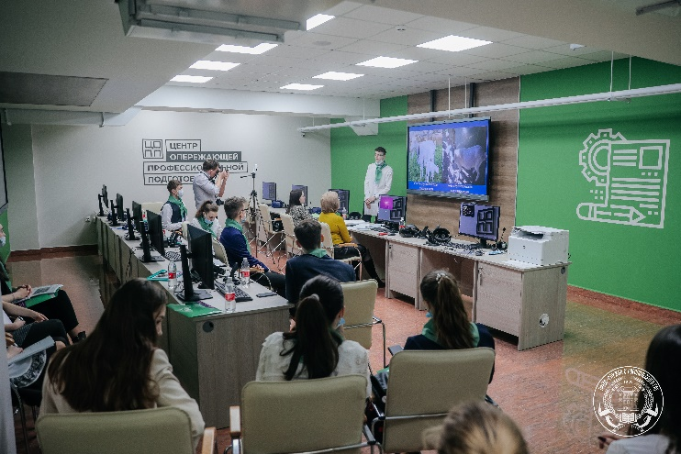
Поддержка талантов
МИНИСТЕРСТВО ОБРАЗОВАНИЯ СТАВРОПОЛЬСКОГО КРАЯ
Координатором работы с одаренными детьми на территории Ставропольского края является Центр для одаренных детей «Поиск»
Реализация мероприятий регионального проекта «Успех каждого ребенка»
Концепция выявления, поддержки и развития способностей и талантов у детей и молодежи Ставропольского края
Участие школьников края в широкомасштабных проектах «Большие вызовы», «Большая перемена»
Notes:
Ставропольский край активно сотрудничает с центром для одаренных детей «Сириус». Оператором по работе с Сириусом и с одаренными детьми в целом, в крае является Центр для одаренных детей «Поиск» и государственные организации дополнительного образования: Центр экологии, туризма и краеведения, Центр детского творчества им. Ю.А.Гагарина, краевая детско-юношеская спортивная школа.
Принята Концепция выявления, поддержки и развития способностей и талантов у детей и молодежи Ставропольского края, которая утверждена приказом министерства и призвана организовать системную работу по поддержке талантливых детей.
Третий год школьники края успешно участвуют во Всероссийском конкурсе научно-технологических проектов «Большие вызовы», который проводит «Сириус».
В 2020/21 учебном году в нем приняли участие 763 школьника 8-10 классов по семи направлениям:
агропромышленные и биотехнологии, генетика, персонализированная и прогностическая медицина, когнитивные исследования, современная энергетика, умный город и безопасность, нанотехнологии, новые материалы, беспилотный транспорт и логистические системы. Прошли в финал70 школьников, восемь отобраны для очного участия в профильной смене Сириуса.
По итогам участия в конкурсе Ставропольский край занимает второе место по Российской Федерации, уступая только г.Москве.
В 2021/22 учебном году планируется привлечь к участию в конкурсе более 1000 школьников.
В 2020 году более 14,5 тыс. ставропольских школьников приняли участие во Всероссийском конкурсе «Большая перемена», который проходил под эгидой администрации Президента Российской Федерации. В финале конкурса в лагере «Артек» девять ставропольских школьников стали победителями, трое из которых выиграли 1 млн. рублей (г. Ставрополь, Минераловодский, Предгорный районы), 6 человек – по 200 тыс. рублей. (Красногвардейский район, г. Лермонтов, г. Невинномысск, г. Кисловодск, г. Ессентуки, Минераловодский район). Конкурс станет ежегодным и как можно больше наших мальчишек и девчонок должны в нем участвовать.
28 марта 2021 года официально стартовала регистрация на конкурс. На базе музея «Россия. Моя история» открыт региональный штаб «Большая перемена».

Slide 8
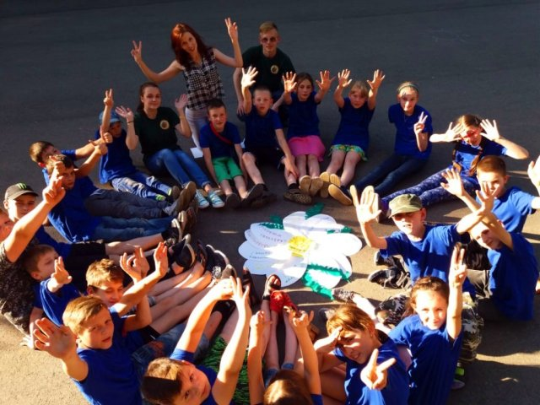
Организация детского отдыха
МИНИСТЕРСТВО ОБРАЗОВАНИЯ СТАВРОПОЛЬСКОГО КРАЯ
Задачи
Охват более 80 тысяч детей края всеми формами отдыха и оздоровления
Увеличение численности детей, охваченных организованными формами отдыха и оздоровления, в том числе детей, находящихся в трудной жизненной ситуации
Увеличение количества профильных смен в организациях отдыха детей и их оздоровления
Ведение реестра организаций отдыха детей и их оздоровления на территории Ставропольского края
Работа краевой комиссии по организации, отдыха, оздоровления и занятости детей и подростков в Ставропольском крае
Осуществление регионального государственного контроля за достоверностью, актуальностью и полнотой сведений об организациях отдыха детей и их оздоровления, предоставляемых в реестр
Notes:
В Ставропольском крае ежегодно формируется и постоянно актуализируется реестр организаций отдыха детей и их оздоровления на территории Ставропольского края, в который вошли в 2021 году более 600 организаций: пришкольные лагеря, 22 загородных лагеря, а также лагеря на базе санаториев Ставропольского края.
В 2021 году планируется оздоровить более пяти тысяч детей, находящихся в трудной жизненной ситуации, и более 1700 детей работающих родителей в санаториях Кавказских Минеральных Вод.
Также, при благоприятной эпидемиологической ситуации по COVID-19, планируется организовать малозатратные формы оздоровления детей (площадки без организации питания, летние интенсивы, однодневные походы, иные мероприятия). Такими формами отдыха планируется охватить около четырёх тысяч детей.

Slide 9
Среднее профессиональное образование
МИНИСТЕРСТВО ОБРАЗОВАНИЯ СТАВРОПОЛЬСКОГО КРАЯ
Цель
– обеспечение возможности обучающимся образовательных организаций, реализующих программы среднего профессионального образования, получить профессиональное образование, соответствующее требованиям экономики и запросам рынка труда
Обучающихся по программам среднего профессионального образования Ставропольского края прошли процедуру аттестации в виде демонстрационного экзамена по всем укрупненным группам профессий и специальностей
Создан и функционирует Центр опережающей профессиональной подготовки Ставропольского края
Обновлена материально-техническая база образовательных организаций, реализующих программы среднего профессионального образования через открытие мастерских, оснащенных современной материально-технической базой по компетенциям Ворлдскиллс
В Ставропольском крае внедрены программы профессионального обучения по наиболее востребованным и перспективным профессиям на уровне, соответствующем стандартам Ворлдскиллс
В Ставропольском крае проведен региональный чемпионат профессионального мастерства «Молодые профессионалы (Worldskills Russia)»
5%
ЦОПП
СПО
WS
WS
Notes:
Основная цель системы профессионального образования в 2021 году - обеспечение возможности обучающимся образовательных организаций, реализующих программы среднего профессионального образования, получить профессиональное образование, соответствующее требованиям экономики и запросам рынка труда.
Основные результаты, достижение которых запланировано на 2021 год:
5% обучающихся по программам среднего профессионального образования Ставропольского края прошли процедуру аттестации в виде демонстрационного экзамена по всем укрупненным группам профессий и специальностей;
создан и функционирует Центр опережающей профессиональной подготовки Ставропольского края, 4000 граждан будут охвачены деятельностью центра в 2021 году. ЦОПП призван максимально сократить дистанцию между профессией и работой, потенциальным трудоустройством. Основное внимание ЦОПП уделяет четырём социальным группам жителей края по следующим направлениям образовательной деятельности: профориентация учащихся 6-11 классов общеобразовательных организаций; индивидуализация образовательной траектории студентов организаций высшего и среднего профессионального образования; повышение квалификации преподавателей организаций высшего и среднего профессионального образования по самым современным компетенциям; профессиональному обучению людей в возрасте 50 +, т.е. предпенсионеров;
обновлена материально-техническая база образовательных организаций, реализующих программы среднего профессионального образования через открытие четырех мастерских, оснащенных современной материально-технической базой по компетенциям: «Ветеринария», «Биотехнология», «Агрономия» и «Механизация сельскохозяйственных машин и оборудования» на базе государственного бюджетного профессионального образовательного учреждения «Александровский сельскохозяйственный колледж»;
в Ставропольском крае внедрены программы профессионального обучения по наиболее востребованным и перспективным профессиям, на уровне, соответствующем стандартам Ворлдскиллс.
В 1 квартале 2021 года в Ставропольском крае проведен региональный чемпионат профессионального мастерства «Молодые профессионалы (Worldskills Russia)», в котором приняли участие 401 конкурсант и 598 экспертов.

Slide 10
Международное сотрудничество
МИНИСТЕРСТВО ОБРАЗОВАНИЯ СТАВРОПОЛЬСКОГО КРАЯ
Продвижение российского образования и русского языка через:
38 иностранных граждан обучаются в подведомственных образовательных организациях высшего образования
500 мигрантов сдали экзамен на владение русским языком, знание истории основ законодательства Российской Федерации
Notes:
В подведомственных министерству образования Ставропольского края ГБОУ ВО «Ставропольский государственный педагогический институт» и ГАОУ ВО «Невинномысский государственный гуманитарно-технический институт» обучаются 38 иностранных граждан
В Ставропольском крае в соответствии с пунктом 8 статьи 15.1 Федерального закона от 25 июля 2002 г. № 115-ФЗ «О правовом положении иностранных граждан в Российской Федерации» проводится экзамен на владение русским языком, знание истории и основ законодательства Российской Федерации.
В соответствии с Постановлением Правительства Ставропольского края от 17 апреля 2015 г. № 168-п «Об утверждении Порядка и формы проведения экзамена на владение русским языком, знание истории России и основ законодательства Российской Федерации для иностранных граждан на территории Ставропольского края и перечня образовательных организаций, имеющих право на проведение экзамена на владение русским языком, знание истории России и основ законодательства Российской Федерации для иностранных граждан на территории Ставропольского края», экзамен проводится в четырех образовательных организациях: ФГБОУ ВО «Пятигорский государственный университет», г. Пятигорск. (в настоящее время не проводит региональный экзамен, т.к. вошел в федеральный перечень Миннауки РФ), ФГАОУ ВО «Северо-Кавказский федеральный университет», ЧУ ДПО «Учебный центр «Перспектива», г. Ессентуки, ЧОУ ДПО «Центр образовательных инноваций», г. Ставрополь. В 2020 году такой экзамен сдали 435 мигрантов.

Slide 11
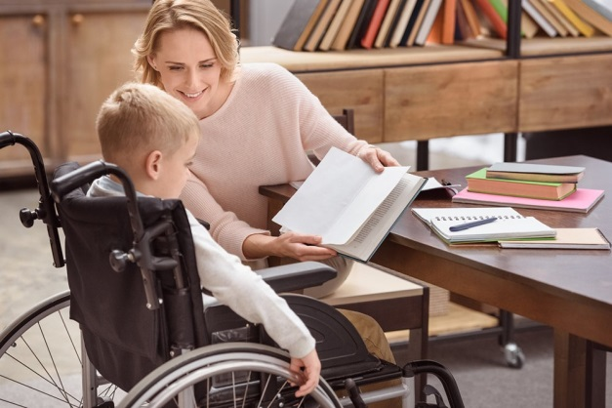
Защита детей
МИНИСТЕРСТВО ОБРАЗОВАНИЯ СТАВРОПОЛЬСКОГО КРАЯ
В рамках регионального проекта «Современная школа» национального проекта «Образование»
Обновлена материально-техническая база двух организаций, осуществляющих образовательную деятельность исключительно по адаптивным основным общеобразовательным программам
Оказано не менее 30 тысяч услуг психолого-педагогической, методической и консультационной помощи родителям (законным представителям) детей Ставропольского края
Помощь педагогам муниципальных школ оказывают:
15 ресурсных информационно-методических центров
20 ресурсных консультационных центров для родителей, созданных на базе государственных образовательных организаций края
Notes:
В крае реализуется региональный проект «Современная школа» национального проекта «Образование», в том числе направленный на повышение педагогической культуры родителей, психологическую поддержку семей, оказание семьям, имеющим детей, приоритетно детей с особыми образовательными потребностями, консультативной помощи. В рамках проекта в 2021 году запланировано оказать не менее 30 тысяч услуг психолого-педагогической, методической и консультационной помощи родителям (законным представителям) детей Ставропольского края.
Ведется работа по подготовке педагогов к квалифицированному консультированию родительской общественности. На базе отдельных общеобразовательных организаций, осуществляющих обучение детей с ограниченными возможностями здоровья исключительно по адаптированным общеобразовательным программам (далее – коррекционные школы) создано 20 региональных ресурсных консультационных центров для родителей, функционирует региональный информационно-просветительский портал «Учимся вместе».
С целью развития инклюзивного образования в Ставропольском крае также на базе коррекционных школ продолжают работу 15 Ресурсных центров, оказывающих содействие педагогам муниципальных образовательных организаций.
Также в Ставропольском крае функционирует шесть ресурсных центров оказания ранней помощи детям до 3 лет с нарушениями развития и их родителям (законным представителям).
В рамках проекта «Успешное родительство» краевым психологическим центром разработана и реализуется модель поддержки семей, имеющих детей в Ставропольском крае.
Организована и поддерживается работа регионального портала НЕТСИРОТСТВУ.РФ, созданного для подготовки граждан к принятию детей на воспитание в семью и формирования готовности детей к жизни в семье и их адаптации.
Реализуется программа «Школа приемных родителей», предусматривающая организацию психолого-педагогической подготовки граждан Российской Федерации, обратившихся по вопросу усыновления (удочерения), опеки (попечительства) детей-сирот и детей, оставшихся без попечения родителей.
С целью недопущения возвратов детей в организации для детей-сирот и детей, оставшихся без попечения родителей, для оказания помощи замещающим родителям в разрешении сложных ситуаций на базе двух детских домов Ставропольского края созданы новые структурные подразделения: краевой центр для замещающих родителей и их подопечных «Азбука семейного общения» и «Арт-House» для детей подросткового возраста, имеющих поведенческие отклонения.
Проводимая в данном направлении работа по профилактике социального сиротства, а также по развитию семейных форм устройства детей-сирот и детей, оставшихся без попечения родителей, позволяет ежегодно снижать численность детей данной категории, а также число возвратов из замещающих семей.
За последние пять лет число детей-сирот и детей, оставшихся без попечения родителей, сократилось более чем на 1000 человек и сегодня в крае проживает 6957 таких детей, что составляет 1,2% от общей численности детского населения.

Slide 12
Поддержка учителей
МИНИСТЕРСТВО ОБРАЗОВАНИЯ СТАВРОПОЛЬСКОГО КРАЯ
Педагогические работники организаций, реализующие дополнительные образовательные программы
Педагогические работники общеобразовательных организаций
100%
Педагогические работники дошкольных образовательных организаций
Преподаватели и мастера производственного обучения профессиональных организаций, осуществляющих образовательную деятельность по образовательным программам СПО
В рамках реализации программы «Земский учитель» в 2021 году в сельские школы и школы городов с населением до 50 тысяч человек Будет принято семь учителей.
Во исполнение поручений Президента Российской Федерации В.В. Путина педагогическим работникам государственных и муниципальных общеобразовательных организаций края с 1 сентября 2020 г. за счет средств федерального бюджета выплачивается ежемесячное денежное вознаграждение в размере 5 000 рублей. При этом все действовавшие выплаты за классное руководство за счет средств краевого бюджета сохранены в полном объеме
Notes:
В соответствии с Указом Президента Российской Федерации В.В. Путина от 7 мая 2012 г. № 597 «О мероприятиях по реализации государственной социальной политики» целевые показатели повышения средней заработной платы педагогических работников должны быть выполнены в целом по Ставропольскому краю. Заработная плата конкретного педагогического работника зависит от нагрузки, условий и качества работы.
Вопрос реализации Указа № 597 в 2020 г. находится на контроле министерства образования и по итогам 2021 года целевые показатели повышения заработной платы педработников планируется выполнить.
Заработная плата педагогических работников с 2013 года выросла:
педработники дошкольного образования – на 32%;
педработники общего образования – на 24 %;
педработники дополнительного образования – на 68 %;
педработники детских домов – на 68 %%;
мастера и преподаватели среднего профессионального образования – на 60 %;
профессорско-преподавательский состав образовательных организаций высшего образования (подведомственных министерству образования Ставропольского края) - на 122 %.

Slide 13
Региональные проекты
МИНИСТЕРСТВО ОБРАЗОВАНИЯ СТАВРОПОЛЬСКОГО КРАЯ
Создание 54 центров образования естественнонаучной и технологической направленности «Точка роста»
Обновление материально-технической базы 2-х коррекционных школ
Создание центра непрерывного повышения профессионального мастерства педагогических работников
Современная школа
Строительство школ в г. Михайловске (1002 места), г. Пятигорск (252 места), 2-х школ в г. Кисловодск (116 мест)
Оказание услуг психолого-педагогической, методической и консультационной помощи родителям (законным представителям)
Реализация программы «Школа проемных родителей»
Ремонт 26 спортивных залов
Успех каждого ребенка
Создание 26 спортивных клубов
Notes:
В рамках реализации региональных проектов национального проекта «Образование» предусмотрено:
создание 54 центров образования естественнонаучной и технологической направленности «Точка роста»;
обновление материально-технической базы двух коррекционных школ (№ 5 Шпаковского округа и № 12 Предгорного округа);
создание центра непрерывного повышения профессионального мастерства педагогических работников на базе государственного бюджетного учреждения дополнительного профессионального образования «Ставропольский краевой институт развития образования, повышения квалификации и переподготовки работников образования»;
ремонт 26 спортивных залов и создание 26 спортивных клубов в 43 сельских школах;
продолжение оказания услуг психолого-педагогической, методической и консультативной помощи родителям (законным представителям) и реализации программы подготовки замещающих родителей «Школа приемных родителей»

Slide 14
Региональные проекты
МИНИСТЕРСТВО ОБРАЗОВАНИЯ СТАВРОПОЛЬСКОГО КРАЯ
Поставка компьютерного оборудования в 67 образовательных организаций
Цифровая образовательная среда
Дополнительное профессиональное образование
Молодые профессионалы
Открытие мастерских по компетенциям: «Ветеринария», «Биотехнология», «Агрономия» и «Механизация сельскохозяйственных машин и оборудования»
Патриотическое воспитание граждан Российской Федерации
Внедрение в школы края 416 ставок советников директоров по воспитательной работе
Содействие занятости женщин-создание условий для дошкольного образования детей в возрасте до трех лет
Создание 1815 мест для детей дошкольного возраста за счет открытия 14 дошкольных образовательных организаций
Notes:
внедрение целевой модели цифровой образовательной среды в 67 образовательных организациях края (в 61 общеобразовательной организации и 6 профессиональных образовательных организациях);
участие Ставропольского края в чемпионатах Ворлдскиллс Россия;
открытие мастерских по компетенциям: «Ветеринария», «Биотехнология», «Агрономия» и «Механизация сельскохозяйственных машин и оборудования» на базе государственного профессионального образовательного учреждения «Александровский сельскохозяйственный колледж».
В рамках реализации регионального проекта «Патриотическое воспитание граждан Российской Федерации» (Ставропольский край) предусмотрено:
увеличение доли граждан Ставропольского края в возрасте от 5 до 35 лет, вовлеченных в реализацию военно-патриотических мероприятий;
введение в школах края должностей советников директоров по воспитательной работе

